Slide 1
新制度に向けての取り組みと 外科プログラムへの要望
3学会構成心臓血管外科専門医認定機構
川崎医科大学心臓血管外科
種本和雄
tanemoto@med.kawasaki-m.ac.jp

Slide 2
心臓血管外科専門医数の推移
移行による認定者
更新者
専門医総数
新規試験合格者

Slide 3
新規受験者年齢（最高・最低・平均）
受験年齢は上昇
今年は39.4歳
●
39.5
39.5
39.3
39.4

Slide 4
手術難易度表の変更
新
赤字：追加、
難易度変更術式
難易度A 難易度B 難易度C
1. | 先天性心疾患 |  | 1. | 先天性心疾患 |  | 1. | 先天性心疾患
 | (1) | PDA手術 |  | (1) | 体－肺動脈短絡術 |  | (1) | TOF修復術
 | (2) | ASD閉鎖術 |  | (2) | CoA手術 |  | (2) | TGA手術
 | (3) | VSD（肺動脈弁下単独型）閉鎖術 |  | (3) | VSD（膜様部／筋性部単独型）閉鎖術 |  | (3) | DORV手術
 | (4) | 肺動脈弁切開術 |  | (4) | PAPVR修復術 |  | (4) | TAPVR手術
 | (5) | 肺動脈絞扼術（主肺動脈） |  | (5) | AVSD（partial）手術 |  | (5) | AVSD（Complete）手術
 | (6) | 肺動脈絞扼術（左右両側肺動脈） |  | (6) | バルサルバ洞動脈瘤手術 |  | (6) | Fontan型手術
 |  |  |  | (7) | DCRV手術 |  | (7) | Truncus手術
 |  |  |  | (8) | 右室流出路形成術 |  | (8) | Ebstein手術
 |  |  |  | (9) | 大動脈弁切開術 |  | (9) | Norwood手術
 |  |  |  | (10) | 冠状動脈瘻手術 |  | (10) | 大動脈弁上／弁下狭窄手術
 |  |  |  | (11) | 両方向性Glenn手術 |  | (11) | 冠状動脈起始異常手術
 |  |  |  |  |  |  | (12) | CoA（Complex）／IAAA手術
 |  |  |  |  |  |  | (13) | 末梢肺動脈形成術
 |  |  |  |  |  |  | (14) | Ross手術
 |  |  |  |  |  |  | (15) | VSD（多発型）閉鎖術
乳児（１歳未満）は、難易度を1つ上げる。（A→B、B→C）
2. | 弁膜症 |  | 2. | 弁膜症 |  | 2. | 弁膜症
 | (1) | 三尖弁形成 |  | (1) | 大動脈弁置換術 |  | (1) | 僧帽弁形成術
 | (2) | 房室弁交連切開術 |  | (2) | 僧帽弁置換術 |  | (2) | 大動脈弁形成術
 |  |  |  | (3) | TAVR (TAVI) （開胸を伴わない） |  | (3) | 複合弁手術
 |  |  |  | (4) | その他単独弁置換術 |  | (4) | 大動脈弁輪拡大術
 |  |  |  |  |  |  | (5) | 大動脈基部再建術
 |  |  |  |  |  |  | (6) | TAVR (TAVI) （開胸を伴う）
 |  |  | 3. | 虚血性心疾患 |  | 3. | 虚血性心疾患
 |  |  |  | (1) | CABG（1枝） |  | (1) | CABG（２枝以上）
 |  |  |  |  |  |  | (2) | 心筋梗塞合併症手術

Slide 5
新
赤字：追加、
難易度変更術式
手術難易度表の変更
難易度A 難易度B 難易度C
3. | その他の心疾患手術 |  | 4. | その他の心疾患手術 |  | 4. | その他の心疾患手術
 | (1) | 心膜切開／開窓術 |  | (1) | 心臓腫瘍摘出術 |  | (1) | 心室頻拍手術
 |  | （術後タンポナーデ例は除く） |  | (2) | 収縮性心膜炎手術 |  | (2) | 左室形成術
 | (2) | 肺静脈隔離術 |  | (3) | Maze手術 |  | (3) | 人工心臓装着術
 |  |  | 5. | 大動脈 |  | 5. | 大動脈
 |  |  |  | (1) | 上行大動脈手術 |  | (1) | 弓部大動脈手術
 |  |  |  | (2) | 下行大動脈手術 |  | (2) | 胸腹部大動脈手術
 |  |  |  | (3) | 腹部大動脈手術（含腸骨動脈） |  | (3) | 腎動脈遮断を伴う腹部大動脈手術
 |  |  |  | (4) | ステントグラフト内挿術 |  | (4) | 大動脈解離手術（人工血管置換）
 |  |  |  |  |  |  | (5) | 感染症／炎症性腹部大動脈瘤手術
 |  |  |  |  |  |  | (6) | 大動脈瘤手術（破裂性）
 |  |  |  |  |  |  | (7) | 異型CoA手術
 |  |  |  |  |  |  | (8) | 分枝再建を伴うステントグラフト内挿術
 |  |  |  |  |  |  | (9) | 内腸骨動脈瘤に対する内腸骨再建を伴う腹部大動脈瘤手術
4. | 動脈 |  | 6. | 動脈 |  | 6. | 動脈
 | (1) | 動脈血栓摘除術 |  | (1) | 脛骨腓骨動脈幹以上の血行再建術 |  | (1) | 下腿３分枝以下の血行再建術
 | (2) | 下肢の非解剖学的バイパス術 |  | (2) | 上肢の血行再建術（腋窩動脈含む） |  | (2) | 頸動脈内膜摘除術
 | (3) | 末梢動脈瘤手術 |  | (3) | 頸動脈ステント留置術 |  | (3) | 椎骨動脈血行再建術
 | (4) | 末梢動脈血管内治療 |  | (4) | 肺動脈血栓摘除術（急性、直達術） |  | (4) | 腹部内臓動脈血行再建術（含腎動脈）
 | (5) | 腹部内臓動脈に対する血管内治療 |  |  |  |  | (5) | 人工血管・動脈感染に対する根治術
 |  |  |  |  |  |  | (6) | 上肢の血行再建術（末梢側吻合が
 |  |  |  |  |  |  |  | 上腕動脈以遠）
 |  |  |  |  |  |  | (7) | 拡大大腿深動脈形成術（大腿深動脈
 |  |  |  |  |  |  |  | 末梢へのバイパス術を含む）
 |  |  |  |  |  |  | (8) | 血行再建を伴う胸郭出口症候群手術
 |  |  |  |  |  |  | (9) | 破裂性末梢動脈瘤手術
 |  |  |  |  |  |  | (10) | 肺動脈内膜摘除術（慢性）

Slide 6
新
手術難易度表の変更
赤字：追加、
難易度変更術式
難易度A 難易度B 難易度C
5. | 静脈 |  | 7. | 静脈 |  | 7. | 静脈
 | (1) | 静脈血栓摘除術 |  | (1) | 末梢静脈血行再建術 |  | (1) | 大静脈血行再建術
 | (2) | 下肢静脈瘤手術
 | (3) | 末梢静脈血管内治療
 | (4) | 下大静脈フィルター留置術
6. | その他の心血管系手術 |  | 8. | その他の血管系手術 |  | 8. | その他の血管系手術
 | (1) | 血管アクセス手術 |  | (1) | 血管外傷手術 |  | (1) | 体腔内の血管外傷手術
 | (2) | 交感神経切除・焼灼術 |  | (2) | 胸隔出口症候群 |  | (2) | リンパ管微小静脈吻合術
 | (3) | 虚血肢大切断術 |  | (3) | 血管アクセス手術（人工血管使用、
 | (4) | 膝窩動脈捕捉症候群筋切離術 |  |  | 静脈表在化内シャント）
 | (5) | 外膜嚢腫手術
 | (6) | 動脈グラフト採取術
 | (7) | 静脈グラフト採取術
 | (8) | IABP, PCPS, ECMO 外科的挿入又は抜去
7. | これに準ずる手術 |  | 9. | これに準ずる手術 |  | 9. | これに準ずる手術

Slide 7
Off the Job Trainingについて
3学会構成心臓血管外科専門医認定機構では
2017年の新規専門医申請から、30時間のOFF-JTを
申請要件に加えることになり、既に実施されている。
心臓血管外科専門医新規申請の様式7に、
「Off the Job Training経験とは、Simulation, Dry Labo,
Wet Labo, Animal Labo等を行うことです」と記載され
ている。心臓血管外科専門医認定機構では心臓
血管外科手技（血管内治療を含む）に特化した手技
のトレーニングに限ってOFF-JTとして認めることに
なっている。

Slide 8
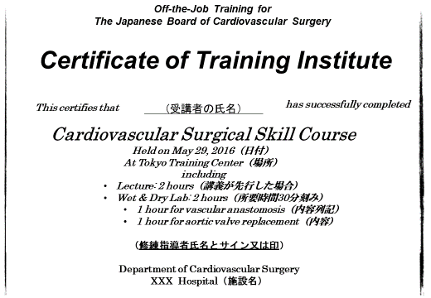
OFF JT証明書
http://cvs.umin.jp/off-the-job.pptx

Slide 9
新専門医制度の中の
心臓血管外科専門医制度

Slide 10
心臓血管外科修練カリキュラム整備基準
（試案）
2018年3月
心臓血管外科専門医認定機構

Slide 11
外科領域専門医制度の骨格
カリキュラム制
血管外科医
成人心臓外科医
小児心臓外科医
血管内治療
プログラム制
３階
卒後10〜15年
他の基本領域から
食道外科
専門医
肝胆膵
外科高度技能
専門医
内視鏡外科技術認定医
卒後7年
以上
日本呼吸器
外科学会
２階
消化器外科
専門医
心臓血管外科
専門医
呼吸器器外科
専門医
小児外科
専門医
乳腺
専門医
内分泌
専門医
卒後5年
以上
１階
外科専門医(基本領域）

Slide 12
新専門医制度に対応した 心臓血管外科の対応
決定事項
①サブスペシャルティとしての心臓血管外科専門医制度は、カリキュラム制を採用する。
②成人心臓・胸部大血管、先天性心疾患、腹部大動脈・末梢血管、血管内治療の4領域のうち、3領域の経験を必須とする。
Minimum requirementは各10症例の
手術経験（術者、助手を問わない）となる。

Slide 13
心臓血管外科専門医
成人心臓・胸部大血管
腹部大動脈・末梢血管
先天性心疾患
血管内治療

Slide 14
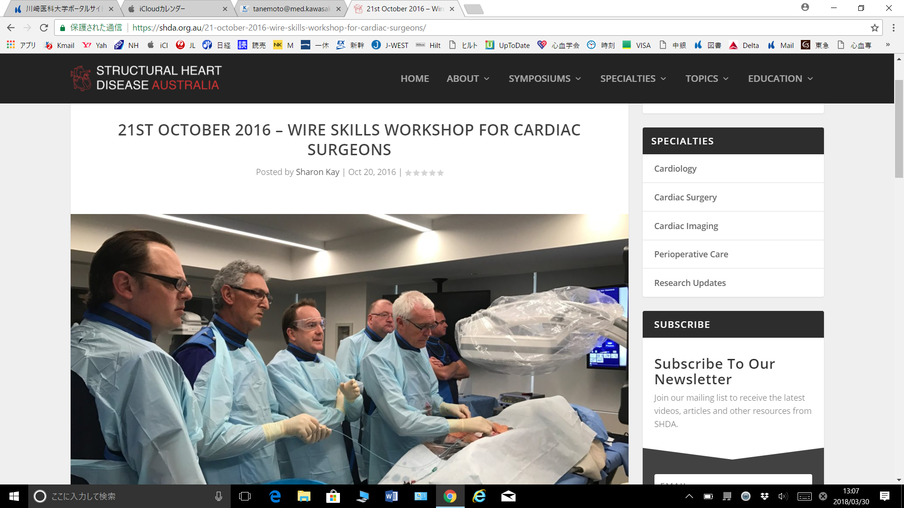

Slide 15
外科専門研修と心臓血管外科修練の連携
外科専門研修
プログラム
心臓血管外科修練
カリキュラム
初期臨床
研修
2年
心臓血管外科修練3年以上
更新
外科専門医試験
心臓血管外科専門医試験
2年
3年
3年～
＝卒後8年以上必要
外科専門研修
3年
5年毎
外科専門医試験
心臓血管外科専門医試験
外科専門研修
3年
心臓血管
外科修練2年
＝卒後7年にまで
短縮可
外科専門研修プログラムで、心臓血管外科修練施設において
心臓血管外科の研修を1年以上行った専攻医は
心臓血管外科修練期間を2年にまで短縮できる。
Notes:
週3例（年間150例）の施設では、各学年１名（症例数／50）
研修基幹病院は、
指導医／専攻医手術比率を50%
年間300例の施設
各年1名
研修者は3名まで
例えば「福島医大プログラム」
大学、西ノ内、いわき共立で各学年3名まで
他は期限限定研修関連病院（何箇所？何ヶ月まで？）

Slide 16
外科専門研修と心臓血管外科修練の連携 2年間のオーバーラップを認める場合
初期
臨床
研修
2年
外科専門医試験
外科専門研修
卒後６年
（2+1+3）
心臓血管外科専門医試験
心臓血管外科修練
外科専門研修
開始登録
心臓血管外科修練
開始登録

Slide 17
外科専門研修と心臓血管外科修練の連携 2年間のオーバーラップを認める場合
・外科専門研修中、当該サブスぺシャルティ以外の領域の
研修を1年で完了する必要がある。
・各領域のminimum requirementを10例として、よりサブ
スペシャルティに特化した外科専門研修が可能な制度への
変更を求める。
到達目標3 ①消化器および腹部内蔵 50例→10例

Slide 18
血管内治療を外科術式として認定を！
外科専門医修練カリキュラム（平成30年度版）
2 到達目標 3)到達目標3
〇手術経験症例数についての基本的解釈
2）手術と同等の効果をもつ内視鏡治療やIVRなどの
低侵襲治療法は、「一定レベルの手術を適切に実施
できる能力」を養成するのには適当ではないので、
原則として含めない。
Q&A 3
経皮的処置・操作のみであれば、全身麻酔下で行って
もカウントできません。ただし「⑤末梢血管（a. 動脈ー
閉塞性疾患に対するPTA・ステント）」だけは例外です。

Slide 19
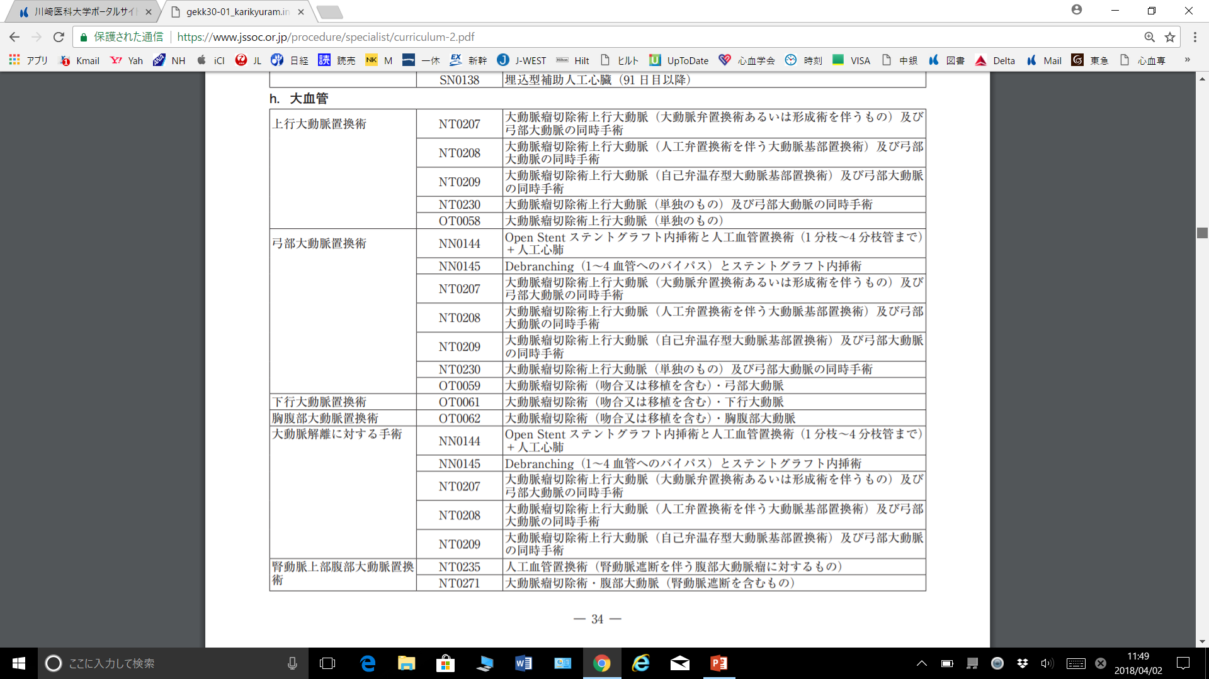
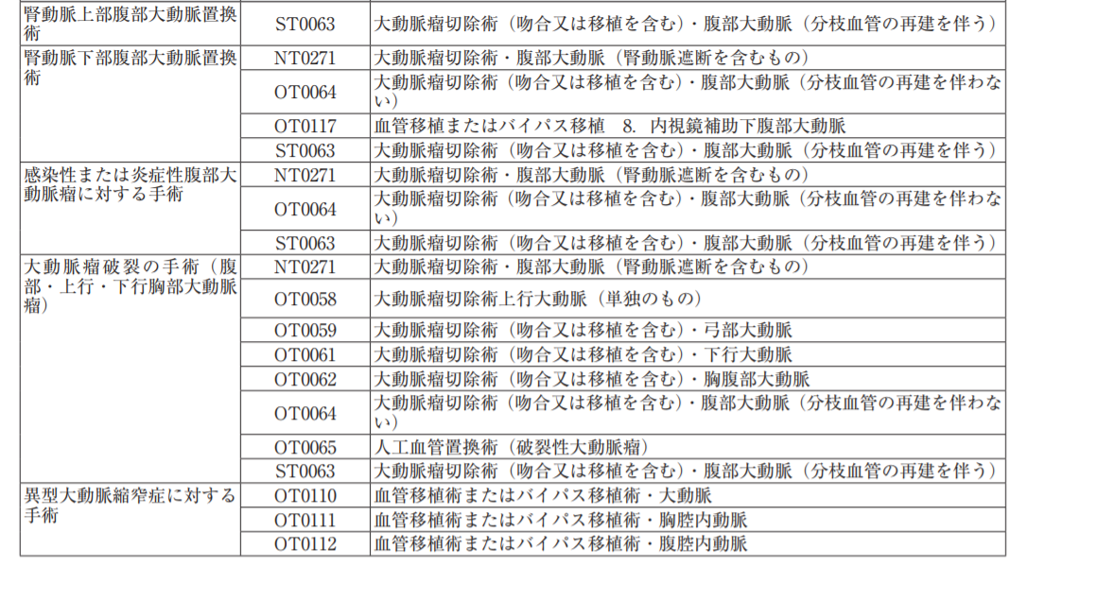

Slide 20
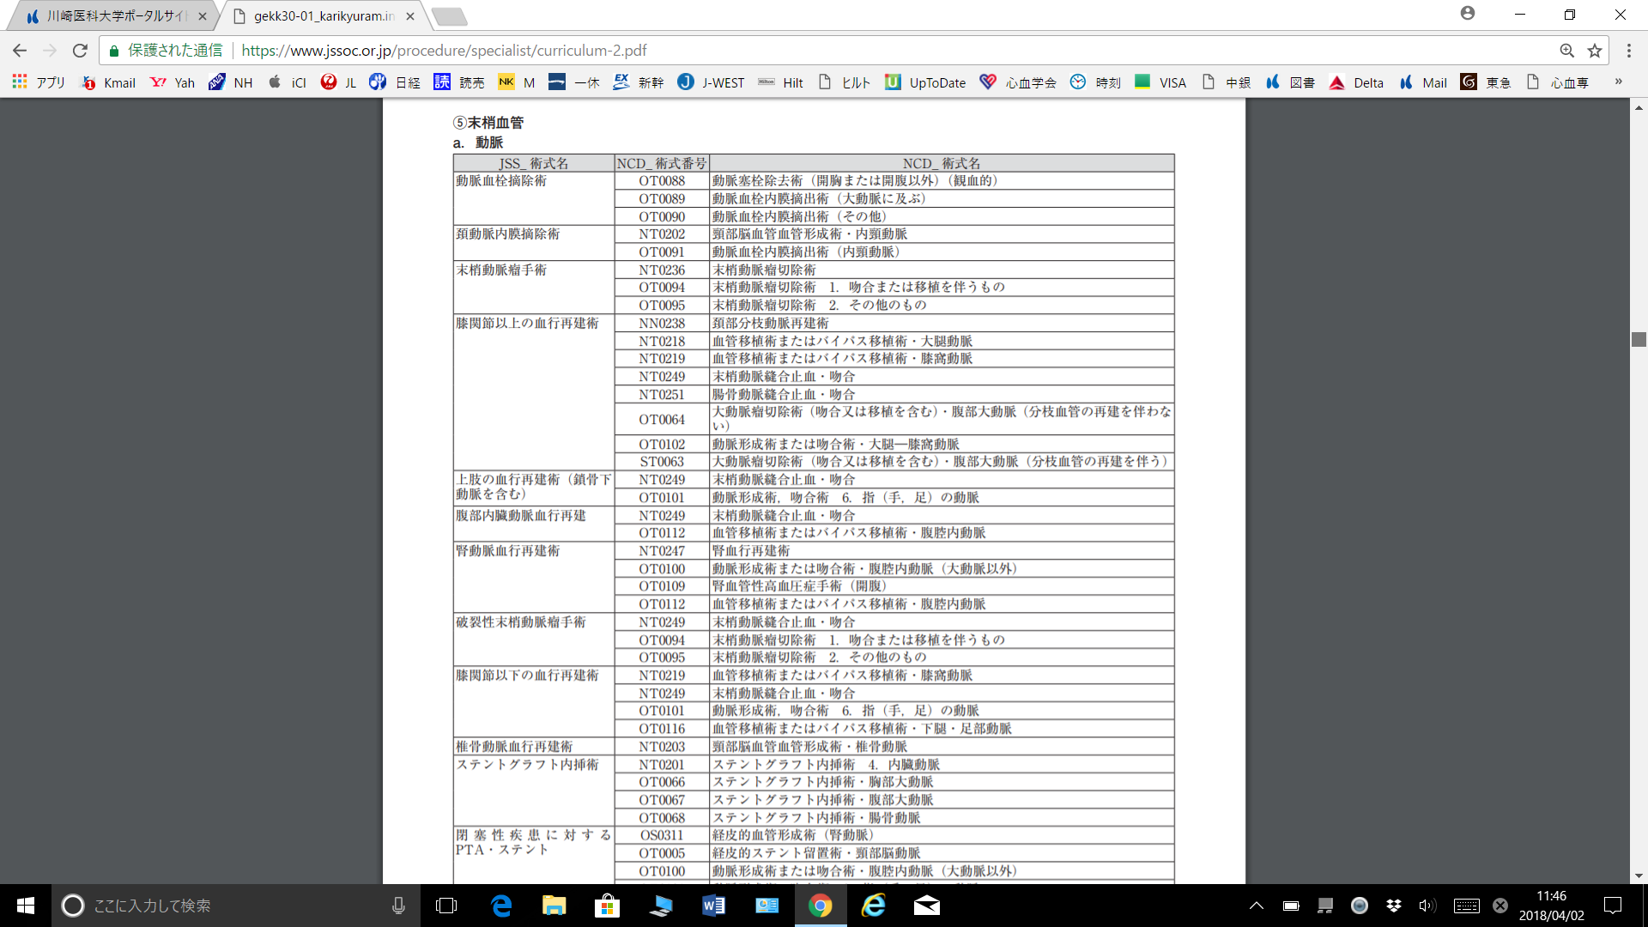

Slide 21
修練施設群の考え方 目安として施設群で年間500例以上の 症例数を確保すること。 4領域の修練を提供できること。 専門医1名に対して専攻医2名を越えない。
修練統括施設
（複数の修練指導者
のいる基幹施設）
修練統括施設
（複数の修練指導者
のいる基幹施設）
基幹施設
関連施設
関連施設
基幹施設
修練統括施設

Slide 22
専攻医の修練状況モニタリング
専攻医の修練進捗状況については毎年モニタリングを行う。疑義のある施設群に対して、心臓血管外科専門医認定機構は状況を聴取し、改善策を求めることが出来る。

Slide 23
外科専門医制度へのお願い
・血管内治療などの低侵襲治療法を外科手技として認めてもらいたい。
・基本領域とサブスペシャルティ領域のオーバーラップを2年間認めるなら、到達目標3 ①消化器および腹部内蔵 50例を10例にして頂きたい。

Slide 24
終

